Slide 1
4、定常管流时的压力损失计算

Slide 2
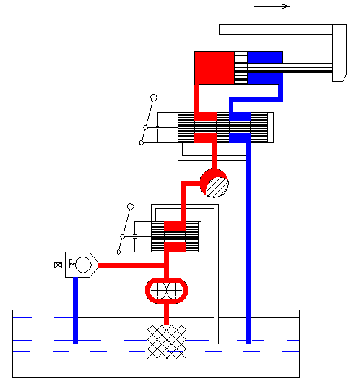
液体流动由于受到各种液流阻力（粘性力、惯性力等）作用，损耗能量，具体表现为液体沿流动方向上压力的损失△P。
P2
△P=P1-P2
P1

Slide 3
液体流动时的压力损失可分为：
1）沿程压力损失
2）局部压力损失

Slide 4
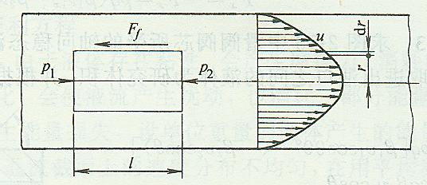
1）沿程压力损失：油液沿等直径直管流动时所产生的压力损失。
产生的原因：由液体流动时的内、外摩擦力所引起的。
沿程压力损失沿管路长度方向均匀分布，除与管道的长度、内径和液体的流速、粘度等有关外，还与液体流动状态（层流、湍流）有关。

Slide 5
① 液体层流时的沿程压力损失
沿程阻力系数λ
理论值： λ＝64/Re
金属圆管：λ＝75/Re
橡胶管： λ＝80/Re
1、管道的长度l、内径d，
2、液体流速v，
3、液体流动状态Re（运动粘度ν）

Slide 6
② 液体湍流时的沿程压力损失
光滑圆管：3000<Re<10⁵
λ ＝0.3164Re^{-0.25}
液体湍流流动现象很复杂，沿程压力损失可用层流的公式计算，但要用实验方法来修正λ。
不同流动状况的λ计算方法也不同。

Slide 7
沿程压力损失的计算
a.先计算Re，判断是层流还是湍流；
b.再计算λ；
c.然后按公式计算压降。
湍流
理论值： λ＝64/Re
金属圆管：λ＝75/Re
橡胶管： λ＝80/Re
λ ＝0.3164Re^{-0.25}

Slide 8
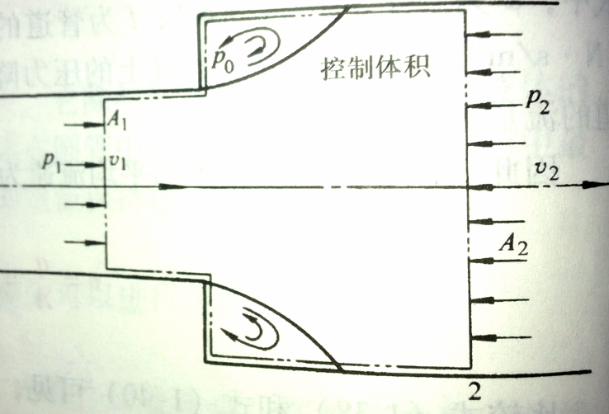
2）局部压力损失：液体经阀口、弯管、通流截面变化等局部阻力处所引起的压力损失。
液体流经局部障碍（阀口、接头、弯管等）时，由于液流方向和流速均发生变化，在这些地方形成漩涡，使液体质点间相互撞击，从而产生了能量消耗,产生局部压力损失。

Slide 9
局部压力损失的计算
局部压力损失的计算
ξ为局部阻力系数

Slide 10
液压系统主要局部压力损失是在阀上，各类液压阀局部压力损失的类比计算。
额定流量下的压力损失（查产品技术规格）
实际流量
额定流量

Slide 11
局部压力损失
液体经阀口、弯管、通流截面变化等局部阻力处所引起的压力损失。
沿程压力损失
液体在等直径直管中流动的压力损失。

Slide 12
液压系统管路总压力损失的计算
液压系统的管路总的压力损失就等于所有直管中的沿程压力损失和所有的局部压力损失的总和。

Slide 13
液压系统管路总压力损失一般以局部压力损失为主
通常情况下，液压系统的管路并不太长，所以沿程压力损失比较小。而阀等元件的局部压力损失却比较大，因此管路总的压力损失一般以局部压力损失为主。

Slide 14
减少系统总压力损失的方法
1）选择合适的流速
液压系统中的压力损失不仅耗费功率，还将系统油液温度上升，工况恶化。
为了减少压力损失，除了优化管路外，应限制液体在管道和阀口处的流速，但太低的流速将使管道和元件的尺寸增大，成本增加,在液压系统中，可参考推荐流速。

Slide 15
减少系统总压力损失的方法
2）选择合适的元件
在设计液压系统时，除尽量采用合适的流速及粘度外，还应力求管内壁光滑，尽可能缩短连接管的长度，减少弯头、接头及管道截面的变化，选用压力降小的阀件，从而减少系统的压力损失。

Slide 16
 | 沿程压力损失 | 局部压力损失
发生部位 | 等直径直管 | 局部障碍
产生原因 | 液体的内、外摩擦力 | 能耗
表现形式 | 压力降 | 压力降
在总压力损失中的比例 | 较低 | 较高
压力降计算
 | 层流和湍流时λ的计算方法不同

Slide 17
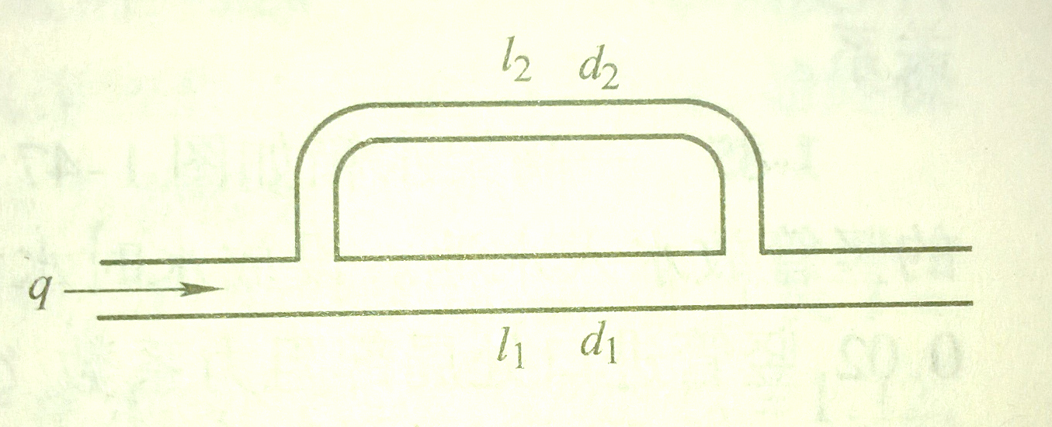
例9、试求如图所示两并联管路中的流量各为多少？已知总流量q=25L/min，d₁=50mm，d₂=100mm，L₁=30m，L₂=50m。假设沿程阻力系数λ₁=0.04及λ₂=0.03，并取油液密度ρ=900kg/m³，则并联管路中的流量各为多少？并联管路中的总压力损失等于多少？
分析：
1、总流量q被两并联管路分流，两个分管流量之和应等于总流量。
2、两管的沿程压力损失，即两管的分、合点之间的压降相等。

Slide 18
已知：总流量q=25L/min，d₁=50mm，d₂=100mm，L₁=30m，L₂=50m。λ₁=0.04及λ₂=0.03，并取油液密度ρ=900kg/m³，
则并联管路中的流量各为多少？总压力损失等于多少？
1、⊿P_{λ1}=⊿P_{λ2}
V₁=0.79V₂

Slide 19
已知：总流量q=25L/min，d₁=50mm，d₂=100mm，L₁=30m，L₂=50m。λ₁=0.04及λ₂=0.03，并取油液密度ρ=900kg/m³，
则并联管路中的流量各为多少？总压力损失等于多少？
2、q= q₁+q₂
q= q₁+q₂= V₁A₁+V₂A₂
V₁=0.79V₂
V₁ = 0.035m/s
V₂ = 0.044m/s

Slide 20
已知：总流量q=25L/min，d₁=50mm，d₂=100mm，L₁=30m，L₂=50m。λ₁=0.04及λ₂=0.03，并取油液密度ρ=900kg/m³，
则并联管路中的流量各为多少？总压力损失等于多少？
V₁ = 0.035m/s、V₂ = 0.044m/s
q₁=V₁A₁=4.12L/min
q₂ =V₂A₂=20.88L/min
V₁ = 0.035m/s、V₂ = 0.044m/s

Slide 21
5、孔口流动
孔口流动就是研究液体在流经具有特殊形状的小孔所表现出来的流量与压力的特性。
流量Q～压力P

Slide 22
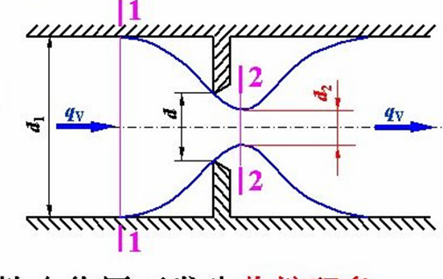
①节流：突然收缩处的流动。
②节流装置：装有截面突然收缩的装置,如节流阀等。
③节流装置的用处：通过节流装置可以对流体的流量和压力进行控制。
④节流的缺点：液体流经孔口时要产生局部压力损失，导致系统发热，油液粘度下降，系统的泄漏增加。

Slide 23
薄壁小孔
孔口
形式
细长小孔

Slide 24
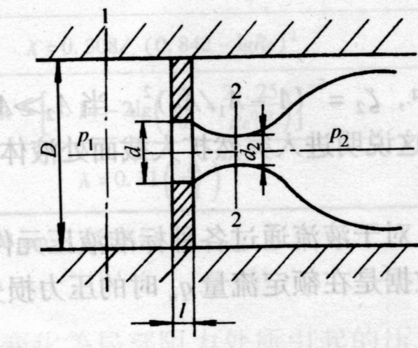
1）薄壁小孔
薄壁小孔：
长径比：l/d≤0.5
（小孔的通流长度l与孔径d之比）

Slide 25
薄壁小孔的通流特性
管径D远远大于孔口d，通流截面1-1处的流速较低，通流截面2-2处的流速较高，流过小孔时液体质点突然加速，在惯性力作用下，流经小孔后的液流形成一个收缩截面2-2（对圆形小孔，此收缩面离孔口的距离为d/2），然后再扩散。

Slide 26
薄壁小孔的流量公式
小孔流量系数，由实验确定。
孔口面积
前后
压力差
通过孔口流量与孔口面积、孔口前后压差以及孔口形式决定的特性系数有关。

Slide 27
薄壁小孔的流量特性
1、通过薄壁小孔的流量与油液的粘度无关，因此流量受油温变化的影响较小。
2、流量与孔口前后压差呈非线性关系。

Slide 28
2）细长小孔
细长小孔：
长径比 L/d>4
小孔的通流长度L与孔径d之比

Slide 29
细长小孔的流量公式
液体流经细长小孔时，一般都是层流状态，所以可直接应用直管流量公式来计算。
动力
粘度
孔长

Slide 30
细长小孔的流量特性
1、通过孔口的流量与孔口的面积、孔口前后的压差有关。
2、通过细长小孔的流量与油液粘度有关，因此流量受油温变化的影响较大。
3、流量与孔口前后压差的一次方成正比。
4、细长小孔缺点是易堵塞。

Slide 31
 | 薄壁小孔 | 细长小孔
长径比 | l/d≤0.5 | l/d>4
流量
油温变化 | 较小 | 较大
压差 | 非线性 | 一次方成正比

Slide 32
孔口的形状系数
孔口截面面积
q = K•A•Δp^{m}
指数（孔口形状决定）
细长孔：m=1
薄壁孔：m=0.5

Slide 33
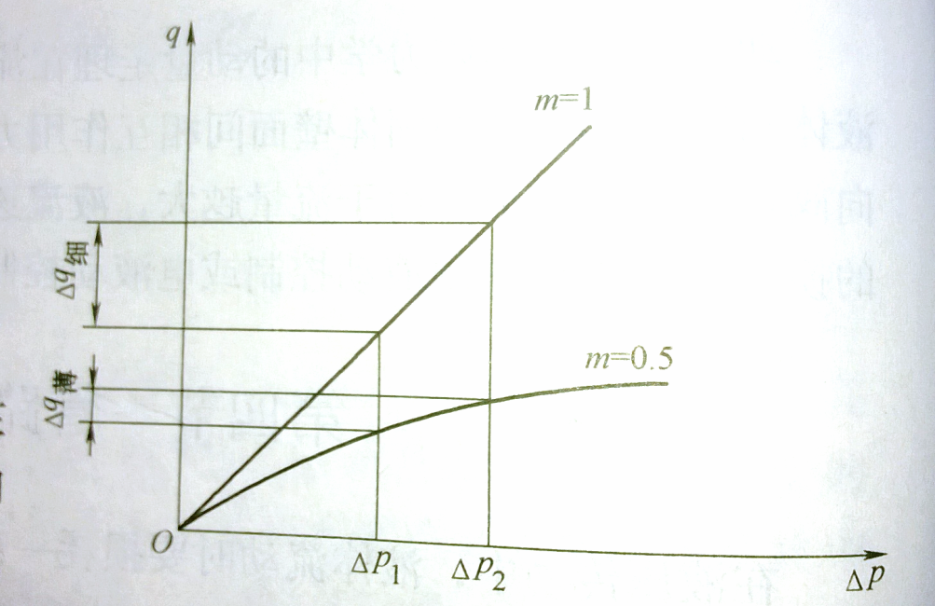
当孔口前后的压差发生相同变化时，薄壁孔（m=0.5)的流量变化较小，所以在液压传动中常以薄壁小孔作为节流孔。

Slide 34
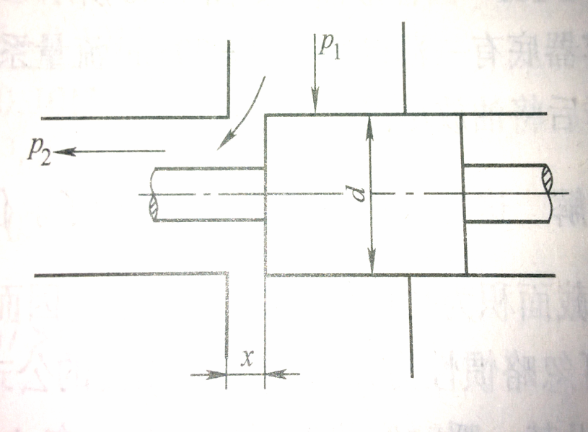
例10、细长小孔圆柱型滑阀如图所示，已知阀芯直径d=20mm，进口压力P₁=9.8MPa，出口压力P₂=0.9MPa，油的密度为900kg/m³，阀口的流量系数C_{d}=0.65，阀口开度x=2mm，试求通过阀口的流量。
1、判定孔型
l/d = 2/20=0.1≤0.5
薄壁小孔
2、孔口（环形）截面面积
A_{T} =πdx
3、△p=(9.8-0.9)×10⁶Pa
C_{d} = 0.65

Slide 35
练 习（共9题）
P46～P48
1-2 1-3 1-9 1-10 1-11 1-13 1-14 1-15 1-16

